Slide 1
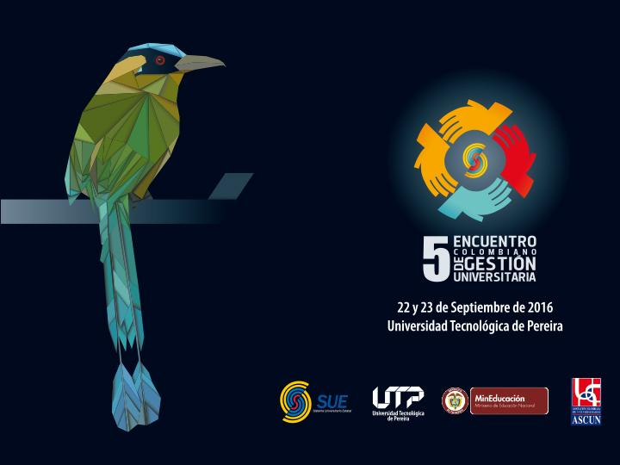

Slide 2
EXPERIENCIA POSITIVA DE CODESARROLLO E INVESTIGACIÓN APLICADA
“BAJO EL MISMO TECHO”
MARÍA OTILIA MORENO CAPACHO
Coordinadora de Programas y Proyectos
Vicerrectoría de Investigación y Extensión
Universidad Industrial de Santander
coorpyp@uis.edu.co
22 de Septiembre de 2016

Slide 3
Agenda
1. Generalidades
2. Cooperación “bajo un mismo techo”
3. Acuerdos de cooperación
4. Cifras y resultados relevantes
5. Conclusiones

Slide 4
Agenda
1. Generalidades
2. Cooperación “bajo un mismo techo”
3. Acuerdos de cooperación
4. Cifras y resultados relevantes
5. Conclusiones

Slide 5
Dependencia tecnológica en la región
PIB per cápita : US$13,200
4ta región en contribución al PIB: 7.4%
Índice de pobreza: 19.5%
Población con necesidades básicas insatisfechas: 21.9%
Cuarto departamento en capacidades de CT&I
12 universidades; 200 grupos de investigación reconocidos; 308 investigadores activos (2012).
Nivel de desempleo: 8,5%
35
Fuente: Cámara de Comercio de Bucaramanga, Número 128 , Marzo de 2016.
Notes:
Con 38 campos en producción, el centro de refinación mas grande del país y significativas redes de oleoducto, Santander es el tercer productor de petróleo a nivel nacional. A pesar de ocupar esta posición y poseer instalaciones tan importantes para el país, en el sector industrial especialmente, esta región es tecnológicamente dependiente. muchas instituciones tratan de incorporar dentro de sus planes de desarrollo la innovación y la generación de nuevas tecnologías, la falta de integridad eSomos la cuarta región en contribución al PIB nacional, con un 7.4%.
Sin embargo, tenemos unas grandes obligaciones por resolver de tiempo atrás, como son el índice de pobreza de casi el 20% de la población en esa condición y un 22% de la población sin sus necesidades básicas satisfechas.
Hemos logrado progresar en temas de ciencia, tecnología e innovación y hoy por hoy somos el cuarto departamento en capacidad de ciencia tecnología e innovación con dos universidades, siendo la UIS la universidad más importante y mayor nivel del departamento.
Contamos con mas de 200 grupos activos de investigación reconocidos, mas de 300 investigadores activos de acuerdo con cifras del 2014.
Tenemos un desempleo razonablemente bajo para el país, casi el 8%, pero con grandes oportunidades de mejora para incorporar mucha más gente a la cadena productiva.
Tenemos un nivel de industrialización relativamente bajo, donde la mayor planta industrial que tenemos en el departamento es la refinería de Barrancabermeja, que es a su vez la de mayor capacidad en el país y que tiene planes de expansión y de actualización tecnológica.
ntre ellos y la débil relación entre la sociedad, academia, estado y empresa ha generado el estancamiento en el desarrollo tecnologico y progreso de la región.

Slide 6
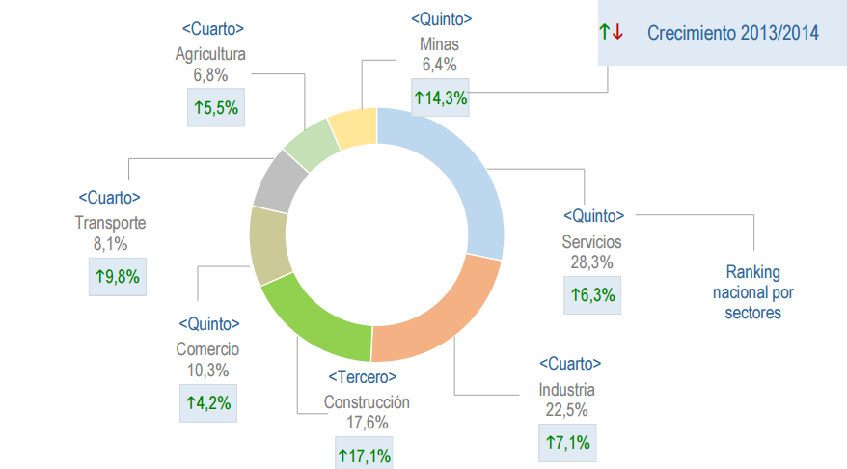
Composición del PIB por sectores
Clasificación de los sectores productivos en el PIB de Santander
Fuente: Tomado de “PRODUCTO INTERNO BRUTO SANTANDER 2014 - Nueva revisión, Cámara de comercio Bucaramanga”
Notes:
La grafica muestra la distribución del PIB para Santander. Para el 2014 según el informe entregado para la cámara de comercio Bucaramanga , el sector mas contribuyente fue la prestación de servicios con 28,3% seguido de la industria con 22,5 %. Los sectores de menos aporte son la agricultura y la explotación minera. Bajo este contexto el sector de minas confromado por carbón, minerales metálicos y no metálicos constituye una oportunidad importante para la región y merece el desarrollo de estrategias que permitan hacerlo mas competitivo y eficiente.

Slide 7
Estado actual regional y capacidades
Falta de visión de largo plazo para el crecimiento económico basado en la tecnología y el conocimiento.
Normativa compleja y desarrollo incipiente de políticas de CTI.
Baja especialización industrial y baja orientación a las exportaciones
Falta priorización alrededor de industrias estratégicas.
Apreciación insuficiente de la Investigación, Ciencia, Tecnología e Innovación en la sociedad colombiana.
Notes:
El diagnóstico de la capacidad regional destaca la falta de visión de largo plazo para el crecimiento económico, basado en la tecnología y el conocimiento.
Hay una baja proporción, baja densidad de empresas de base tecnológica, una normativa compleja y un desarrollo incipiente en política de ciencia, tecnología e innovación, tanto a nivel del departamento como a nivel del país.
Hay un bajo nivel de especialización industrial y una baja orientación a las exportaciones.
Prácticamente todos los bienes que producimos en la economía regional son para el consumo local, regional o nacional.
Las exportaciones como región son muy bajas.
Falta priorización y enfoque en los planes nacionales y regionales de desarrollo alrededor de industrias estratégicas.
Hay una gran dispersión de esfuerzos, baja concentración, poco foco de los esfuerzo hacia industrias estratégicas con alto potencial de crecer o exportar.
A nivel cultural, nuestra sociedad realmente tiene una apreciación insuficiente de lo que la investigación la ciencia, la tecnología y la innovación pueden aportar al crecimiento económico.
Así que hay que resolver todos estos problemas culturales.

Slide 8
Disposiciones para Fomento de Investigación Científica
Para promover y orientar el adelanto científico y tecnológico, y estimular la capacidad innovadora del sector productivo, el Estado ha dispuesto la siguiente normativa:
Ley 29 de 1990
Incentiva la generación e implementación de productos de tecnología, obliga al estado a incorporar ciencia e innovación en los planes de desarrollo económico y social del país.
Decreto 393 de 1991
Estipula las normas definidas para la creación de proyectos de investigación , productos de tecnología y actividades científicas.
Decreto 591 de 1991
Presenta la modalidad de contratación bajo la cual se puede emplear personal durante el desarrollo de actividades científicas y tecnológicas.
Ley 1286 de 2009
Modifica la Ley 29 de 1990, transforma a Colciencias en Departamento Administrativo, se fortalece el Sistema Nacional de Ciencia, Tecnología e Innovación en Colombia y se dictan otras disposiciones.

Slide 9
Correlación intereses UIS – ECOPETROL S.A.
Plan de Desarrollo
UIS 2008 - 2018
Marco estratégico
ECOPETROL S.A. 2012 - 2020

Slide 10
Agenda
1. Generalidades
2. Cooperación “bajo un mismo techo”
3. Acuerdos de cooperación
4. Cifras y resultados relevantes
5. Conclusiones

Slide 11
Objetivos
Establecer relaciones de largo plazo para, a través del esfuerzo conjunto en Investigación, Desarrollo Tecnológico y Transferencia de Tecnología, generar Competitividad Empresarial y Desarrollo Regional.
Fortalecer Grupos y Centros de Investigación. Alcanzar una mayor alineación y exposición de la comunidad científica y universitaria a las oportunidades de la industria.
Potenciar las capacidades de las Partes para hacer investigación aplicada, desarrollo tecnológico, aplicación y transferencia de tecnología.
Notes:
Queremos establecer relaciones de largo plazo. Esto es muy importante para generar competitividad empresarial y desarrollo regional.
Nuestra misión conjunta para la universidad y para Ecopetrol – ICP, es el parque de investigación y desarrollo tecnológico.
Por otro lado, a través de esta alianza podemos alcanzar una mayor alineación de los investigadores de la comunidad científica de la universidad con las oportunidades que representa la industria .
Y de esta manera potenciar las capacidades de la Universidad y Ecopetrol – ICP, para hacer investigación y desarrollo.
Qué satisfactorio sería que ese aliado fuera la Universidad Industrial de Santander

Slide 12
Ecosistema Tecnológico
ICP
Notes:
Santander competitivo
La Comisión Regional de Competitividad de Santander es el espacio de articulación entre el sector empresarial, la academia y las entidades públicas, junto con sus instituciones, para apoyar proyectos que mejoren la competitividad regional. Además, es el escenario que permite generar ideas y hacer seguimiento a los objetivos y metas que señale la región en materia de desarrollo económico, asegurando su continuidad. Con una visión el 2032 para que Santander sea el departamento más competitivo del país, identificado tres pilares estratégicos para impulsar el desarrollo económico de la región:
Desarrollo de Cluster
Formalización y Desarrollo Empresarial
Internacionalización
Estos pilares se apoyan en cuatro líneas estratégicas, para hacer de Santander una región competitiva nacional e internacionalmente: Infraestructura
Ciencia, Tecnología e Innovación
Integración y Fortalecimiento Metropolitano
Estado Eficiente y Transparente
El parque tecnólogico de Guatiguará
La consolidación del Parque acelerará el desarrollo de un ecosistema de innovación de la región, suministrando espacios físicos que alberguen unidades de I+D y empresas incubadas, que permitan la transferencia tecnológica y la sinergia entre oferta de I+D y el sector empresarial. El PTG enfoca su modelo de actuación en dos frentes: la intensificación del saber científico y tecnológico; y la articulación entre actores generadores de conocimiento y las empresas. El Parque Tecnológico Guatiguará cuenta hasta el moemento con 12 centros de investigación que trabajan con el sector productivo nacional, 3 de los principales Centros de Desarrollo Tecnológico - CDTs del país, el laboratorio de resonancia magnética nuclear de la UIS - RMN, el Edificio de Investigaciones de la UIS y está próxima a instalarse la Litoteca de la Agencia Nacional de Hidrocarburos - ANH.

Slide 13
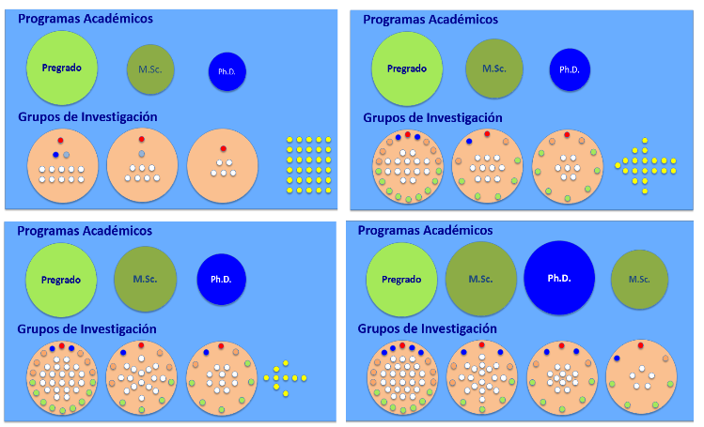
Fortalecer Grupos de Investigación y a través de ellos, los Programas Académicos y las Escuelas
Investigador Principal
Investigador con Doctorado
Investigador con Maestría
Investigador Profesional
Estudiante Investigador
Estudiante
Fuente: Tomado de la presentación “MANTILLA, A. Estrategia de fortalecimiento de la investigación conjunta
Universidad – empresa y de los programas académicos de postgrado. Instituto Colombiano del petróleo. 2016”
Notes:
La figura muestra de manera esquemática el fortalecimiento esperado en la academia y grupos de investigación a partir de la consolidación de la alianza. Inicialmente se encuentran grupos de investigación pequeños con poca participación de estudiantes de pregrado, maestría y doctorado. A partir de la segunda representación, se observa como los estudiantes empiezan a involucrarse en los distintos grupos de investigación y como los programas de maestría y doctorado empiezan a tener más oferta estudiantil. Para la tercera y cuarta imagen este proceso continúa, tanto así que todos los estudiantes están involucrados en grupos de investigación, la cantidad de estudiantes vinculados a los postgrados es mayor, y la necesidad de conocimiento fortalecido para el desarrollo de investigación aplicada a dado paso a la creación de otros programas académicos.

Slide 14
Etapas de consolidación de la Alianza
1. Organización y distribución de tareas
Grupo Administrativo
Identificación y análisis de proyectos similares culminados o en ejecución.
Grupo Técnico
Reconocimiento de áreas de interés tecnológico.
Identificación de grupos técnicos y campos de investigación.
Grupo Jurídico y Legal
Definición de derechos sobre productos desarrollados.
Modalidades de contratación.
2. Comités
Comité de seguimiento
Comité de Coordinación y Control
Junta Administradora del Encargo Fiduciario
Notes:
La figura muestra de manera esquemática el fortalecimiento esperado en la academia y grupos de investigación a partir de la consolidación de la alianza. Inicialmente se encuentran grupos de investigación pequeños con poca participación de estudiantes de pregrado, maestría y doctorado. A partir de la segunda representación, se observa como los estudiantes empiezan a involucrarse en los distintos grupos de investigación y como los programas de maestría y doctorado empiezan a tener más oferta estudiantil. Para la tercera y cuarta imagen este proceso continúa, tanto así que todos los estudiantes están involucrados en grupos de investigación, la cantidad de estudiantes vinculados a los postgrados es mayor, y la necesidad de conocimiento fortalecido para el desarrollo de investigación aplicada a dado paso a la creación de otros programas académicos.

Slide 15
Agenda
1. Generalidades
2. Cooperación “bajo un mismo techo”
3. Acuerdos de cooperación
4. Cifras y resultados relevantes
5. Conclusiones

Slide 16
Acuerdos de Cooperación
INCREMENTO FACTOR DE RECOBRO – IFR
INCREMENTO PRODUCTIVIDAD Y ESTABILIDAD DE POZOS
INTEGRIDAD
TECNOLOGÍAS LIMPIAS
ANALÍTICA
UPGRADING
GEOFÍSICA
ROCA FLUIDO

Slide 17
Agenda
1. Generalidades
2. Cooperación “bajo un mismo techo”
3. Acuerdos de cooperación
4. Cifras y resultados relevantes
5. Conclusiones

Slide 18
Grupos de investigación
Incremento de factor de recobro
Recobro Mejorado
Grupo de investigación en minerales biohidrometalurgia y ambiente
Grupo de conectividad y procesamiento de señales
Grupo de investigación en diseño de algoritmos y procesamiento de datos multidimensionales
Grupo de investigación en relatividad y gravitación
Grupo supercomputación y calculo científico
Grupo de investigación en geología básica y aplicada
Grupo de investigación en geología de hidrocarburos y carbones
Modelamiento de procesos de hidrocarburos
Grupo de investigación en química estructural
Incremento de Productividad y estabilidad de Pozos
Grupo de investigación en estabilidad de pozo
Centro de investigaciones en catálisis
Grupo de investigación en espectroscopia Atómica y molecular
Grupo de investigaciones en corrosión
Grupo de investigación en bioquímica y microbiología
Grupo de investigación en energía y medio ambiente
Grupo de investigación en microbiología y genética
Grupo de investigación en minerales
Grupo de investigación en biohidrometalurgia y ambiente
Mejoramiento de Crudos Pesados
Geofísica
Desarrollo metodologías Analíticas
Corrosividad e Integridad de líneas de transporte
Petrofísica
Sostenibilidad Ambiental

Slide 19
Cifras Relevantes
12 Acuerdos de Cooperación
5 Acuerdos de Cooperación en Ejecución
6 Acuerdo de Cooperación en Liquidación
1 Acuerdo de Cooperación en Construcción
119 Funcionarios de Ecopetrol
40 Docentes UIS
$32 Mil millones en especie
$11 Mil millones en dinero
195 Coinvestigadores UIS
(Profesionales, Tecnólogos y Estudiantes)
130 Semilleros UIS (Vinculados en Grupos de Investigación)
9 Prototipos Tecnológicos Desarrollados
18 Grupos de Investigación beneficiados
52 Seminarios Técnicos

Slide 20
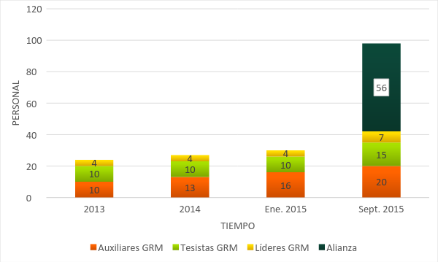
Fortalecimiento de Grupos de Investigación -GRM
Fuente: Tomado de la presentación “MANTILLA, A. Estrategia de fortalecimiento de la investigación conjunta
Universidad – empresa y de los programas académicos de postgrado. Instituto Colombiano del petróleo. 2016

Slide 21
Agenda
1. Generalidades
2. Cooperación “bajo un mismo techo”
3. Acuerdos de cooperación
4. Cifras y resultados relevantes
5. Conclusiones

Slide 22
Conclusiones
El trabajo cooperado “bajo un mismo techo” para el desarrollo de actividades de investigación aplicada fue evidenciado exitosamente por la alianza formalizada entre Universidad Industrial de Santander y Ecopetrol la bajo el convenio marco 5222395.
Las mejores prácticas de innovación conjunta, se deben orientar a utilizar inteligentemente las herramientas que ofrece la Ciencia, la Innovación Tecnológica y los avances a ella asociados, constituyendo una fuente inagotable e importante para la aplicación de los Sistemas de Gestión de seguridad de la información en cualquier organización.
El intercambio de experiencias y la oportunidad de innovar permitió a la UIS conocer y mejorar sus procesos de planeación, gestión y seguimiento de proyectos a corto, mediano y largo plazo
Se logró el fortalecimiento de los grupos de investigación mediante la realización de aproximadamente 53 seminarios con más de 150 presentaciones técnicas, la vinculación de 196 coinvestigadores temporales – UIS, la compra u optimación de equipos de laboratorio y el asesoramiento y participación de 119 funcionarios de ECOPETROL y 40 docentes – UIS.

Slide 23
Conclusiones
La participación de 18 grupos de investigación en los ocho acuerdos de cooperación refleja el nivel de aceptación de este modelo funcional y de la motivación participativa de estos procesos aplicada por de grupo de docentes vinculados a la UIS
Este modelo de cooperación motivo la participación de más de 130 semilleros a los grupos de investigación que antes no eran de su interés.
Esta alianza de trabajo cooperado bajo el mismo techo en el sector de “Oil & Gas” es ejemplo para que otros sectores productivos del país se incentiven en también establecer este tipo de acuerdos.
El cambio es un compromiso de todos, que requiere de un liderazgo efectivo encabezado por la Alta Gerencia, quien debe demostrar con acciones positivas su disposición a aceptar, aprender y apropiar los esquemas nuevos, no basta con documentar y aprender de memoria un libreto, esperando instrucciones para seguir, sino que se debe pasar de una gestión pasiva, reactiva a una activa y proactiva, logrando así el desarrollo de la nueva cultura de investigación conjunta o bajo el mismo techo en nuestras regiones.

Slide 24
Referencias
ARIAS, C. Influencia científico-tecnológica de la industria del petróleo de Santander en su sistema regional de innovación. Maestría en ingeniería industrial. Universidad industrial de Santander. Escuela de estudios industriales y empresariales. 2015.
CHUNG, S. Innovation, Competitiveness and Growth: Korean Experience. Research Fellow Emeritus Science and Technology Policy Institute (STEPI).2014.
CONGOTE, N. En ciencia, Colombia debe pisar el acelerador. El Tiempo. 28 de mayo de 2015.
Estado de la Ciencia en Colombia. Informe anual de Colciencias. 2015.
GOROSTIAGA, X. En busca del eslabón perdido entre educación y desarrollo Desafíos y Retos para la Universidad en América Latina y el Caribe. Universidad Centroamericana UCA-Managua, Nicaragua. 1998.

Slide 25
Referencias
MANTILLA, A. Estrategia de fortalecimiento de la investigación conjunta Universidad – empresa y de los programas académicos de postgrado. Instituto Colombiano del petróleo. 2016.
MANTILLA, A. Construcción de la alianza UIS-ICP. Instituto Colombiano del petróleo. 2015.
MANTILLA, A. Centro de Innovación y Tecnología ICP. Instituto Colombiano del petróleo. 2016.
Plan de desarrollo institucional 2008-2018. Universidad Industrial de Santander.
ORDOÑEZ, A; FLOREZ, J; SANTOS, N. Convenio marco 5222395, acuerdo de cooperación 01- incremento del factor de recobro. Instituto Colombiano del petróleo. 2016.
RAMÍREZ, A. Estrategia de fortalecimiento de la investigación conjunta Universidad – empresa y de los programas académicos de postgrado. Universidad Industrial de Santander. Febrero 5 del 2016.

Slide 26
GRACIAS
PREGUNTAS

